Slide 1
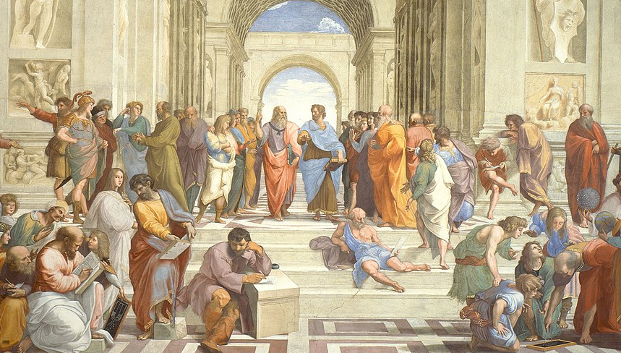
Greek Philosophy
AHPHI102C-I
1ST SEMESTER
2020-2021
DR.SK AKTAR HOSSAIN
DEPARTMENT OF PHILISOPHY
KHATRA ADIBASI MAHAVIDYALAYA

Slide 2
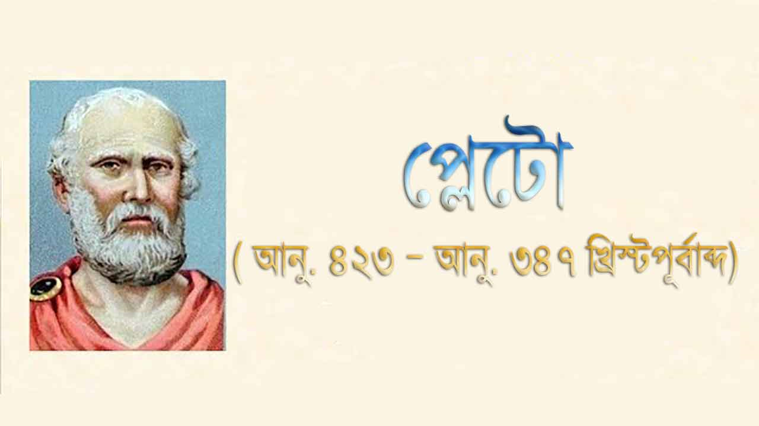
প্লেটোর জ্ঞানতত্ত্ব : তুলনামূলক পর্যালোচনা

Slide 3
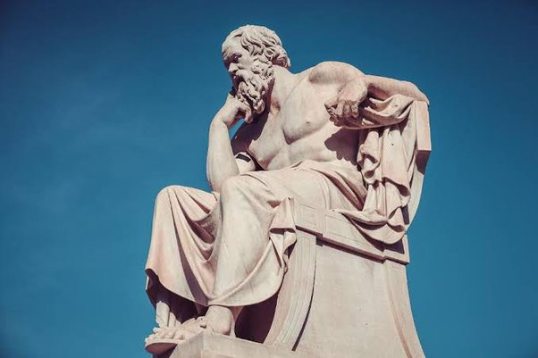
গ্রিক দার্শনিক প্লেটো (খ্রিষ্টপূর্ব ৪২৭-খ্রিষ্টপূর্ব ৩৪৭) যেসব তত্ত্ব ও উপাত্ত দেন তার মধ্যে অন্যতম হলো জ্ঞানতত্ত্ব। প্লেটো বলেন, জ্ঞান হলো ‘প্রমাণিত সত্য বিশ্বাস’।

Slide 4
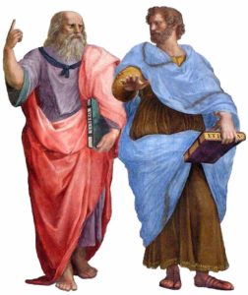
দার্শনিক প্লেটো জ্ঞানের প্রকৃতি বিশ্লেষণ করতে গিয়ে জ্ঞানের তিনটি স্তরের কথা বলেছেন।

Slide 5
প্রথম স্তর : ইন্দ্রিয় দ্বারা আহৃত জ্ঞান। ইন্দ্রিয় দ্বারা আহৃত জ্ঞানকে প্লেটো জ্ঞানের সর্বনিম্ন স্তর বলে আখ্যায়িত করেছেন। তার মতে, এ স্তরের জ্ঞান প্রকৃত জ্ঞান নয়। যুক্তি হিসেবে প্লেটো বলেন, ইন্দ্রিয় প্রায় সময় আমাদের প্রতারিত করে। যদি শুধু একে ব্যক্তি মনের প্রত্যক্ষণ বলে ধরে নেয়া হয়, তা হলে জ্ঞানের সার্বজনীনতা ও গ্রহণযোগ্যতা ধ্বংস হয়। ফলে সত্য ও মিথ্যার পার্থক্য নষ্ট হয়।

Slide 6
দ্বিতীয় স্তর : প্লেটো জ্ঞানের দ্বিতীয় স্তর বলতে মতামতের মাধ্যমে আহৃত জ্ঞানকে বুঝিয়েছেন। তার মতে, এ ধরনের জ্ঞানকেও সত্য বলে ধরে নেয়া যায় না। এর কারণ হিসেবে প্লেটো বলেন, ভিন্ন ভিন্ন ব্যক্তির মতামত ভিন্ন ভিন্ন হতে পারে। মতামত হলো মূলত সামগ্রিক চিন্তার একটি অংশবিশেষ।

Slide 7
প্লেটো তৃতীয় স্তরের জ্ঞানের প্রসঙ্গে বলেন, জ্ঞানের এমন কিছু উপকরণ রয়েছে যা মন দ্বারা সংযুক্ত ও সুসংহত হয়ে থাকে। এ সংযোগ ও সুসংহতির কাজটি করে প্রজ্ঞা বা যুক্তি। ফলে প্রজ্ঞা বা যুক্তির মাধ্যমেই প্রকৃত জ্ঞান লাভ করা যায়; যার ফলে দার্শনিক প্লেটো শিক্ষা দর্শনে বুদ্ধি ও যুক্তিকে সবার উপরে স্থান দিয়েছেন। তার মতে, বুদ্ধি ও যুক্তির মাধ্যমে অর্জিত জ্ঞানই প্রকৃত জ্ঞান।

Slide 8
প্লেটো যদিও জ্ঞানের একটি গ্রহণযোগ্য সংজ্ঞা দেন কিন্তু সব দার্শনিকের মধ্যে তার এ মতামত গ্রহণযোগ্য হয়নি Iবলা হয় একটি বিবৃতি তখনই জ্ঞান বলে বিবেচিত হবে যখন এর তিনটি গুণ থাকবে। প্রথমত, এটি সমর্থনযোগ্য হতে হবে এবং সত্য ও বিশ্বাসযোগ্য হতে হবে। অনেক দার্শনিক মনে করেন এ তিনটি গুণ থাকলেই জ্ঞান স্বয়ংসম্পূর্ণ হবে না। মার্কিন দার্শনিক রবার্ট নোজিক জ্ঞানের সংজ্ঞা দিতে গিয়ে বলেন, জ্ঞান হলো তাই যা সত্য খুঁজে বের করে; অর্থাৎ এমন বিষয় জ্ঞান হিসেবে গণ্য হবে, যার ভেতর বাস্তব সত্যতা থাকবে। রিচার্ড কিরখাম বলেন, জ্ঞান হলো সত্য প্রকাশে বিশ্বাসের পক্ষে প্রমাণ থাকা। তার মতে, এমন একটি বিষয় জ্ঞান হিসেবে বিবেচিত হবে যেটি নিরেট সত্য হতে হবে এবং সেই সত্যের প্রতি বিশ্বাস স্থাপনে যথেষ্ট যুক্তি থাকতে হবে। লুডউইগ উইটজেন্টেইন বলেন, জ্ঞান অনেকটা এ রকম, যেমন যখন কেউ বলতে পারেন ‘তিনি এটি বিশ্বাস করেন, কিন্তু এটি যাতে না হয়, তিনি তা জানেন।’ উইটজেন্টেইন যুক্তি হিসেবে বলেন, জ্ঞান মানসিক অবস্থার সাথে সম্পর্কিত নয়, বরং এটি দৃঢ় অবস্থার সাথে সংশ্লিষ্ট।

